Slide 1
進捗報告 修士一年生 朱

Slide 2
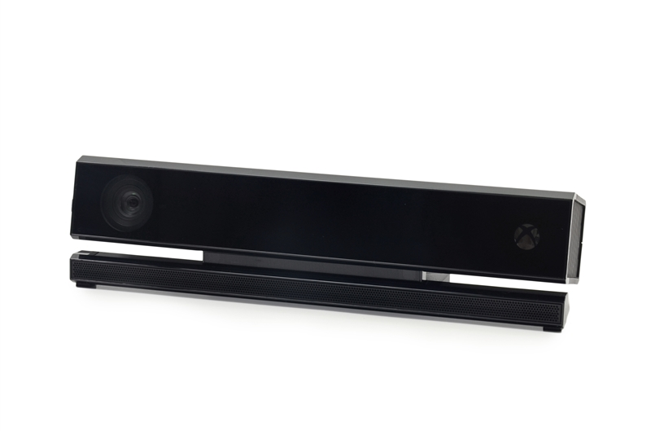
KinectV２の使用
Kinect Version1 Kinect Version2
Effective Distance 0.4-4.0m 0.4-4.5m
Color Resolution 640*480 1920*1080
Depth Resolution 320*240 512*424
Infrared Resolution None 512*424
Microphone 4-mic array 4-mic array
USB Interface 2.0 3.0
Code Portability v1 code cannot simply be recompiled into v2 code

Slide 3
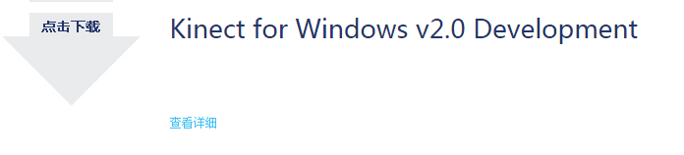
KinectV２の使用
Linuｘ Ubuntu14インストールできないから、自分でWindowsのプログラミングの方法を見つけ出した
１、まず古くてもIDE（コンパイル）はMicrosoftのVisual Studio 2012、システムはWin８を使わないとならない
２、開発言語はC++を選択して、サンプルはD２D（Direct 2D）又はD3Dに対応している
３、SDKｖ2.0をインストールした、ダウンロードアドレスはこちら

Slide 4
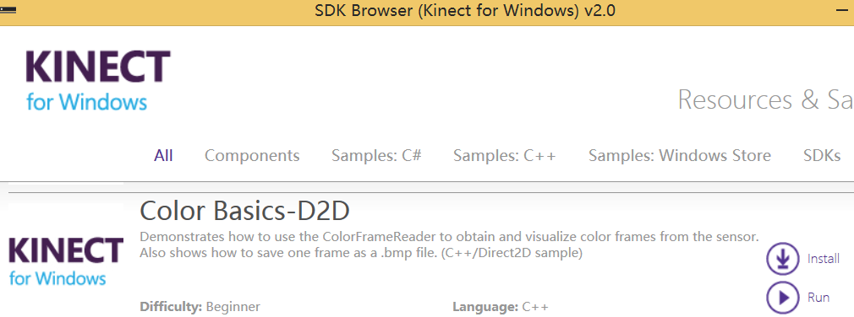
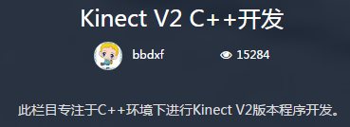
KinectV２の使用
４、SDKｖ2.0の例とネット上ある人のブログを参考し、Kinectの基本機能をまとめて簡単なテストプログラムを作り出した

Slide 5
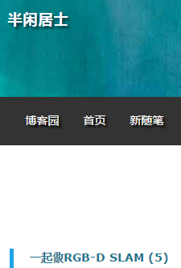

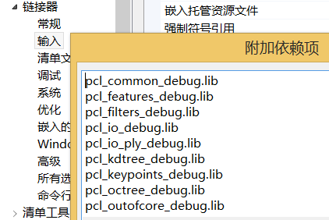
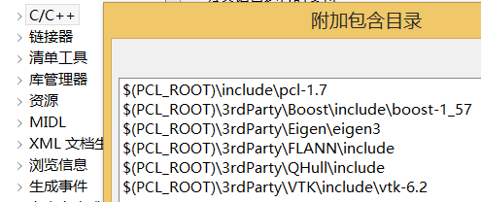
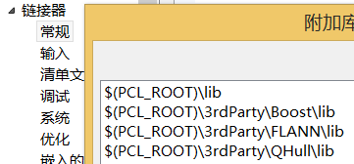
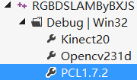
PCLの使用
ネット上清華大学の博士のブログから基本のRGBDSLAMを習ってきて、最も基本の示すためのPCL(Point Cloud Library)を少し使用してみた
１、最初はPCL1.7.2のインストールのこと、ダウンロードはこちら
２、そして環境変数を設置し（DLLを使えるため）、
属性表も
同じアドレスでダウンロードし、それをVS2012に導入した

Slide 6
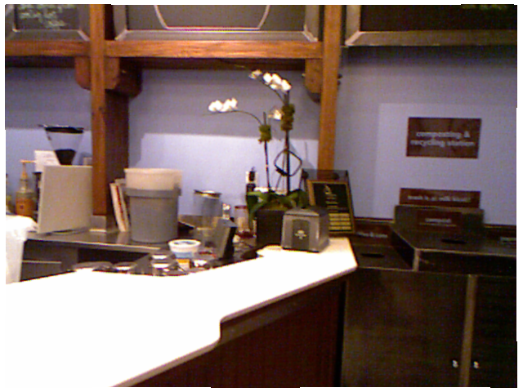
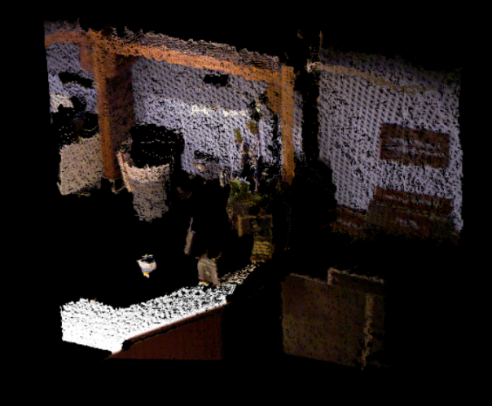

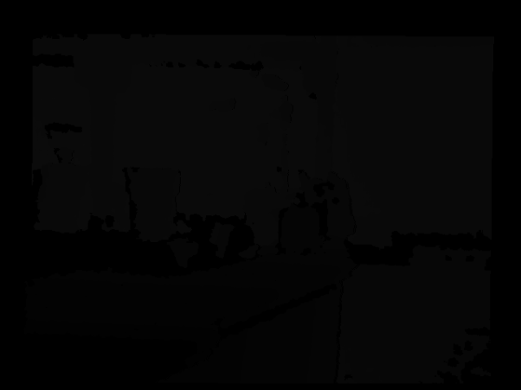
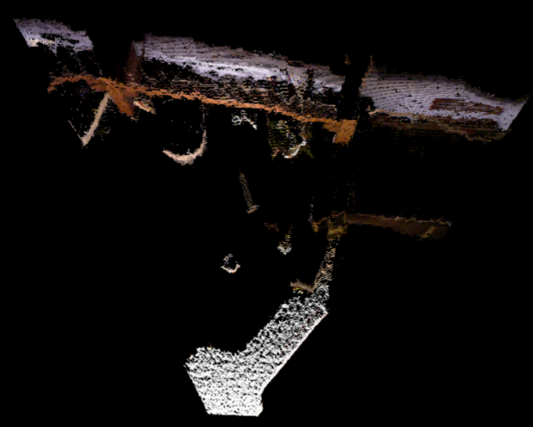
PCLの使用
３、Opencv2.3.1とKinect SDK v2.0もPCLの環境設置と同じようにして、その博士に提供された二つのイメージ（カラー画像と深度画像）から3Dの点群画像に合成できるプログラムを真似した

Slide 7
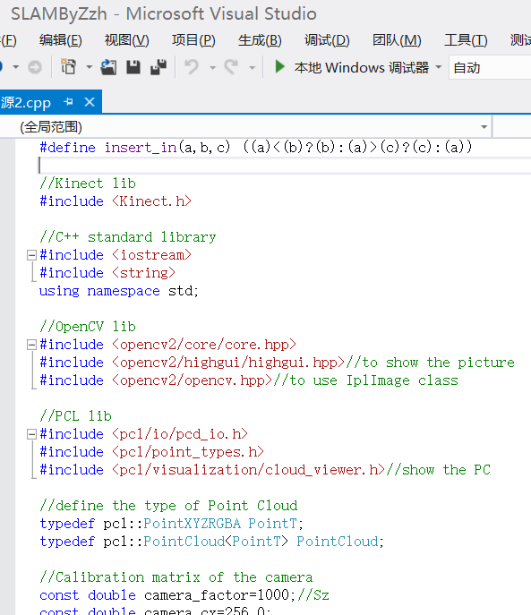
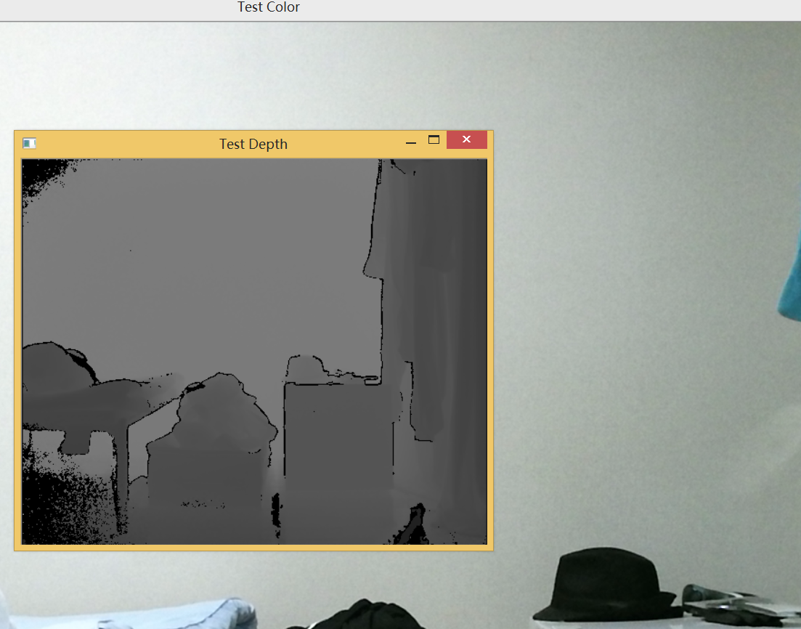
結合したプログラム
そのRGBDSLAMの講義はただ例の画像たちから点群に合成してSLAMの基本手順で処理するものだから、Kinectからデータの処理や変換は自分で結合しないとならない
それで、三つ目のプログラムを作成してみたが…

Slide 8
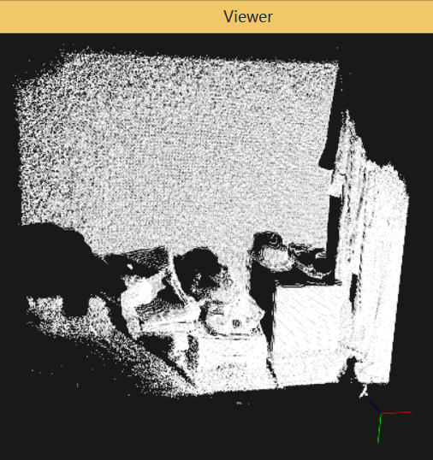
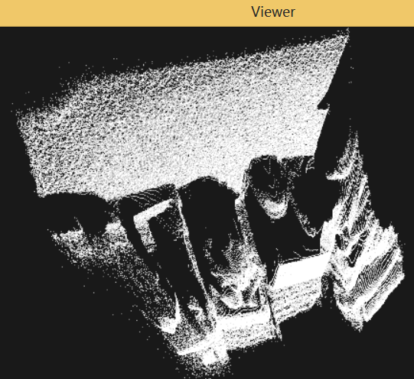
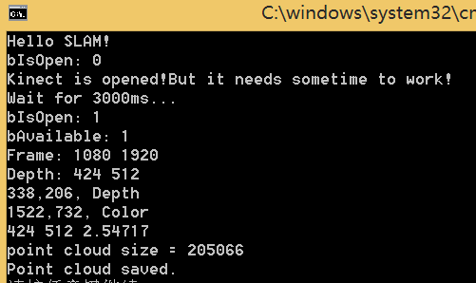
結合したプログラム
今の問題はカラー画像と深度画像の揃えや対応で、SDK1.8 for KinectV1は解決関数があるけど、SDK2.0はなさそうから、手動修正しかできないかも

Slide 9
ご清聴ありがとうございます

